Slide 1
Sumangali – Arbeitsbedingungen in indischen Spinnereien
Multiplikatorin
Hochschule
Datum
Notes:
Anmerkungen zu den Folien stehen in den Notizfeldern
kursive Anmerkungen sind zur Info für die Seminarleitung
oder bei Nachfrage der bzw. mögliche Fragen an die Teilnehmenden

Slide 2
Unser Ziel: menschenwürdige, sichere Arbeitsbedingungen für Frauen und Mädchen in der globalen Textilindustrie
1. Politisches Engagement:
Mitarbeit in der Kampagne für Saubere Kleidung (CCC)
Mitarbeit im Bündnis für Nachhaltige Textilien
Mitarbeit beim CorA-Netzwerk
Einsatz gegen moderne Sklaverei in Spinnereien in Indien
Kampagnen #GegenGewalt an Textilarbeiterinnen
Kampagne #Wer passt auf? Mütter und Kinder in Fabriken
Engagement in Köln und Bonn (FairQuatschen)
2. Bildungs- und Beratungsprojekte:
Bildungsarbeit an Hochschulen und Schulen
faire öffentliche Beschaffung von Berufsbekleidung
Verbraucher_innentipps zu öko-fairer Mode
3. Solidaritätsfonds:
Unterstützung von Arbeiter_innen in Indien und Bangladesch
Finanzierung von Rechtsbeistand und Beratung
2
Notes:
Unsere Partner_innen sind basisnah, sprich vor Ort und setzen sich größtenteils
aus ehemaligen Arbeiter_innen zusammen.
Dadurch sind sie mit den Problemen und Bedürfnissen der Arbeiter_innen besonders vertraut.
Sie entwickeln ihre Projektideen selbstständig, arbeiten transparent, rechnen nachvollziehbar ab
und statten Produktionsstätten regelmäßige Besuche ab.

Slide 3
Projektziel: Aufklärung der Studierenden modebezogener, wirtschaftswissenschaftlicher und Lehramtsstudiengänge über Rechte
der Näher_innen, Sozial- und Umweltstandards sowie Verantwortung
von Unternehmen
Aktivitäten:
Vorträge und Seminare and Hochschulen
Betreuung und Beratung von Studieren
Modeblog modefairarbeiten.de
Konferenzen und Informationsveranstaltungen
Webseite fairschnitt.org mit Bildungsmaterialien
3
Notes:
Mit dem Projekt möchten wir ein Bewusstsein schaffen und über
globale Produktionsketten in der Bekleidungsindustrie sowie vorhandene
Umwelt- und Menschenrechtsverletzungen informieren. Wir möchten Kenntnisse
über umweltverträgliche und soziale Produktionsweisen vermitteln, so dass
spätere Mitarbeiter_innen von Textil- und Bekleidungsunternehmen sich
für eine nachhaltige, ökologische und sozial-faire Produktionsweise
einsetzen können. Wir setzen uns dafür ein, dass Themen nachhaltiger Entwicklung
fester Ausbildungsinhalt von modebezogenen Studiengängen in Deutschland werden.
Projektaktivitäten:
Vorträge und Workshops an Hochschulen; dazu gehören Vortragsreisen
mit Gästen aus Produktionsländern und die Durchführung von Workshops,
die sich an 16 Bildungsmodulen orientieren, die während des Projekts entwickelt wurden
wir beraten und betreuen Studierende bei ihren Studien- und Abschlussarbeiten
oder bei Semesterprojekten (Interviews, Literaturhinweise, Kontakt zu anderen Organisationen)
wir vermitteln Praktika z.B. bei unseren Partnern oder im FairSchnitt Büro
eine Materialdatenbank auf unserer Projektwebseite bietet umfangreiche
Hintergrundinformationen und wird regelmäßig aktualisiert
FairSchnitt Konferenz (findet alle 2 Jahre statt, zuletzt 2018 in Hamburg – Berichte gibt‘s auf der FairSchnitt Webseite)

Slide 4
Kampagne für Saubere Kleidung
Clean Clothes Campaign (CCC)
Facts
in Deutschland 25 Trägerorganisationen
FEMNET ist Mitglied im Trägerkreis
europaweites Netzwerk in 15 Ländern
weltweit über 200 Mitgliedsorganisationen
Aktivitäten
weltweite Eilaktionen unterstützen Arbeiter_innen vor Ort
Schwerpunkte in Asien, Osteuropa und Mittelamerika
Einsatz für Arbeitsnormen der ILO*
Verbesserung der Arbeitsbedingungen (Lohn, Diskriminierung etc.)
4
*ILO = internationale Arbeitsorganisation
Notes:
Unternehmen sitzen als Einkäufer einer wichtigen Position, sie haben die Macht, die Bedingungen in den Fabriken zu ändern, das zeigen Beispiele von Unternehmen, die diese Verantwortung für die Arbeitsbedingungen bei ihren Zulieferern bereits übernehmen
Einkaufspolitik anpassen: angemessene Lieferzeiten, faire Preise, die Existenzlöhne ermöglichen, lange Lieferbeziehungen…
Soziale Verantwortung = ihr wirtschaftliches Handeln sozial verantwortlich gestalten
3. Eigene Kodizes ernst nehmen und effektive Maßnahmen zur Umsetzung
6. Nicht nur rein kommerzielle audits
4
Kampagne für Saubere Kleidung bzw. Clean Clothes Campaign ist ein Name
für ein Netzwerk von Organisationen und keine Kampagne im eigentlichen Wortsinn.
Mitgliedsorganisationen sind Gewerkschaften, entwicklungspolitische Gruppen
und Vereine, kirchliche Organisationen…
Partner in Produktionsländern sind Gewerkschaften oder NGOs
Aktivitäten:
Kampagnen gegen Unternehmen: z.B. Sport/Outdoor Bekleidungshersteller (z.B. adidas),
Discounter, Existenzlohn
Kampagnen an Regierungsstellen: z.B. öffentliche Beschaffung, verbindliche Regulierung
zu Haftungen und Entschädigung
Eilaktions-Netzwerk: zur Skandalisierung und Mobilisierung im Fall von akuten
Arbeitsrechtsverletzungen
FEMNET unterstützt folgende Arbeitsbereiche:
Kampagnen (Sport/Outdoor, Discounter, Existenzlohn, öffentliche Beschaffung, CSR)
Textilbündnis
Verbraucherinformation
Eilaktions-Netzwerk

Slide 5
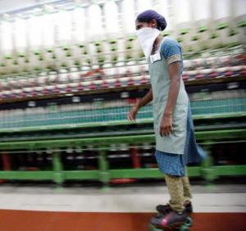
Kurzer Ausblick auf das Programm…
Foto: Alessandro Brasile, in SOMO/ICN, Captured by Cotton, 2011
5
Notes:
5
3 Einheiten
Themen:
Arbeitsbedingungen in indischen Spinnereien
„Sumangali“ bzw. Camp-Labour-System
Arbeitsrechtsverletzungen in Spinnereien
Textilbündnis
Initiative von FEMNET im Rahmen des Textilbündnisses, um ein sektorweites
Abkommen zwischen Politik, Wirtschaft und NGOs in Tamil Nadu
Einige Arbeiterinnen der Spinnerei-Abteilung der KPR Mills müssen den ganzen Tag – ohne jegliche
Schutzausrüstung – auf Rollschuhen arbeiten, um ihre Produktivität erhöhen.
Quelle: SOMO/ICN, Captured by Cotton, 2011

Slide 6
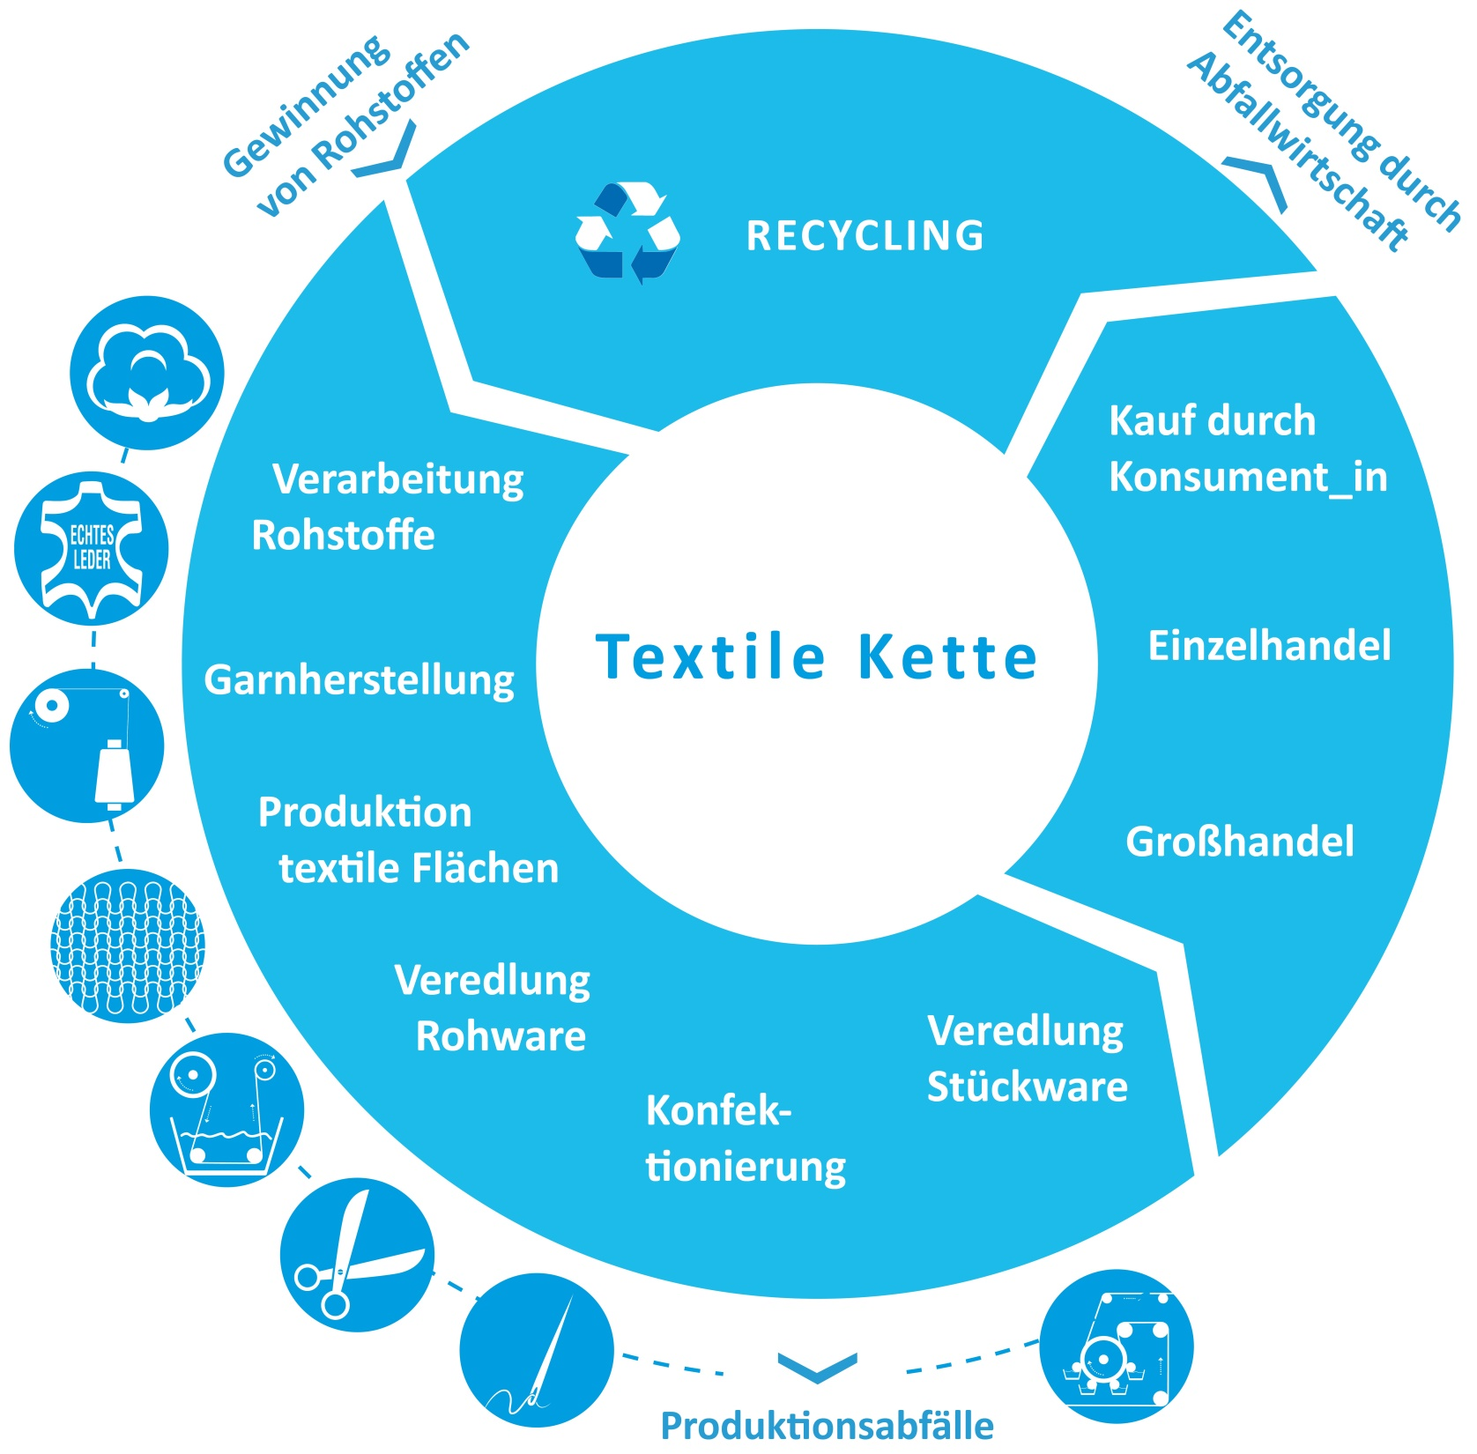
Recycling
6
Notes:
Zur Einordnung der Themen des Workshops
Textile Kette von Teilnehmenden erläutern lassen oder selbst erläutern
Frage an Teilnehmende oder selbst erläutern:
An welchen Orten/in welchen Weltregionen finden die einzelnen
Schritte der Produktion statt?
Im Prinzip gibt es weltweit Standorte für einzelne Schritte der textilen Kette; in jedem
Fall sollte Fazit sein, dass viele Schritte in jedem Fall außerhalb Deutschlands, meist
auch außerhalb Europas passieren; das meiste in Asien und zunehmend Äthiopien,
insbesondere im Bereich der Konfektion.
Frage an Teilnehmende:
Welche Arbeitsrechtsverletzungen entlang der textilen Kette sind bekannt?
6

Slide 7
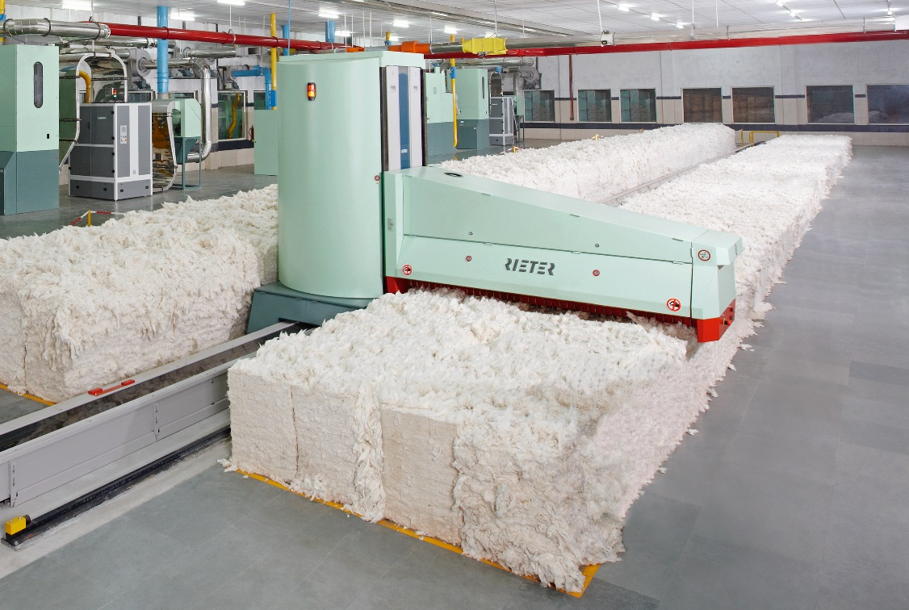
Spinnen 1. Öffnen der Baumwollballen
7
Foto: rieter.com
Notes:
7
Spinnen bezeichnet die Herstellung von Garn und erfolgt in mehreren Schritten.
Die Baumwolle wird angeliefert und kommt dann auf ein Band. Das sieht von Fabrik zu
Fabrik unterschiedlich aus, hier z.B. sehr ordentlich, in anderen Fabriken schweben
dicke Flocken von Baumwolle durch die Luft.

Slide 8
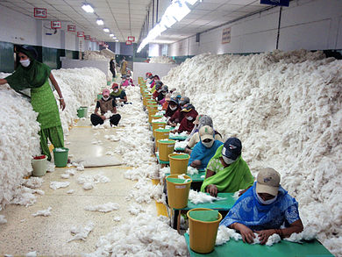
Spinnen 2. Reinigen (Entfernen der Baumwollkapselreste)
8
Foto: en.wikipedia.org
Notes:
8
Dieser Schritt kann in Spinnereien unterschiedlich aussehen, teilweise mechanisiert.
Frage an Teilnehmende oder selbst erläutern:
Welche Gesundheitsprobleme könnte diese Arbeit (10-12 Stunden) mit sich bringen?
Viele Baumwollpartikel sind in Luft, geraten in Atemwege (Lunge), gebückte Sitzhaltung über viele Stunden

Slide 9
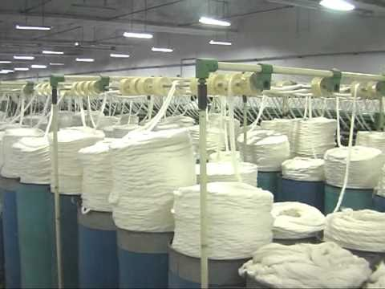
Spinnen 3. Ausrichten der Fasern zu einem Strang (Kardenband)
4. Zusammenführen und Strecken mehrerer Kardenbänder zur Erzielung einer höheren Gleichmäßigkeit
9
Foto: article.wn.com
Notes:
9

Slide 10
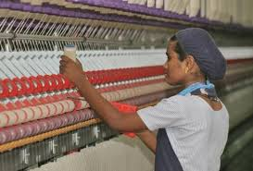
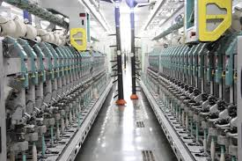
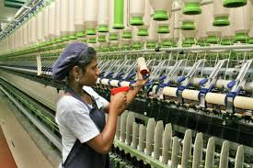
Spinnen 5. Vorspinnen des Streckbandes auf Vorspinnmaschine zu einem Vorgarn („Lunte“)
Foto: de.wikipedia.org
10
Notes:
10
Wenn der Faden reißt, leuchtet eine rote Lampe auf und die jungen Mädchen
müssen dort schnell hinlaufen, um den Faden wieder anzuknüpfen – deshalb sind die
Mädchen hier auf Rollschuhen. Die Reihen lang sind und es muss schnell gehen.
Die Mädchen müssen ständig an den Spindeln entlang laufen.
Wie beim Bild auf Folie mit Überblick: einige Arbeiterinnen der Spinnerei-Abteilung der
KPR Mills müssen den ganzen Tag – ohne jegliche Schutzausrüstung – auf Rollschuhen
arbeiten, um ihre Produktivität erhöhen. (Quelle: SOMO/ICN, Captured by Cotton, 2011)

Slide 11
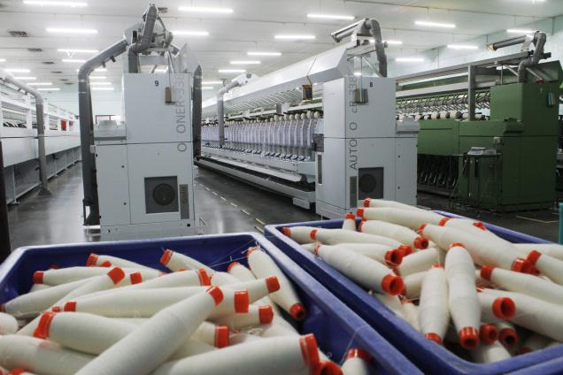
Spinnen 6. Strecken und Drehen des Vorgarns zu einem gleichmäßigen Faserband und Aufwickeln auf eine Hülse
Foto: K. Ananthan, 25.05.2011,
Textile Mills…, The Hindu
11
Notes:
11

Slide 12
Die Textil- und Bekleidungsindustrie in Indien
Textil- und Bekleidungsindustrie ist mit rund 45 Mio. Beschäftigten einer der größten Arbeitgeber Indiens
drittgrößter Textilexporteur und fünftgrößter Bekleidungsexporteur weltweit
Wirtschaftsstruktur: viele kleine informelle Betriebe
Indien deckt sämtliche Stationen der Textil- und Bekleidungsindustrie Wertschöpfungskette ab
niedrige Lohnkosten
12
Notes:
12
rund 45 Mio. Beschäftigte in der Textil- und Bekleidungsindustrie
Quelle: FEMNET, 2016, Die moderne Form der Sklaverei in indischen Spinnereien
17% aller Arbeitskräfte in Indien arbeiten im Bereich Textil und Bekleidung
Quelle: https://www.textilbuendnis.com/wp-content/uploads/2019/02/190221_TB_Factsheet_TamilNadu_Web.pdf,
Zugriff 08.05.2019
Indien ist zum drittgrößten Textilexporteur (nach China und der EU) und fünftgrößten
Bekleidungsexporteur (nach China, EU, Bangladesch und Vietnam) der Welt geworden
Quelle: https://www.wto.org/english/res_e/statis_e/wts2018_e/wts2018_e.pdf, S. 143/144,
Zugriff 08.05.2019
Wirtschaftsstruktur: viele kleine informelle (kleine, nicht registrierte (Familien-))Betriebe
mit teils veralteter technischer Ausstattung
formeller Sektor: registrierte Fabriken mit Hunderten von Arbeiter_innen, teilweise sind
alle Verarbeitungsstufen (Spinnen, textile Flächenherstellung wie weben und stricken, Konfektion)
unter einem Dach
niedrige Lohnkosten
Weitere Quelle: https://www.ibef.org/industry/textiles/infographic; http://www.makeinindia.com/sector/textiles-and-garments, Zugriff 08.05.2019

Slide 13
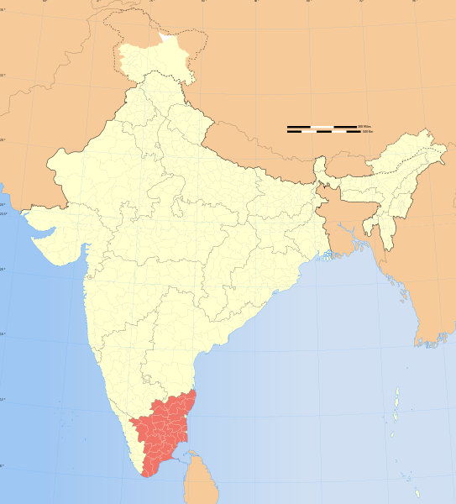
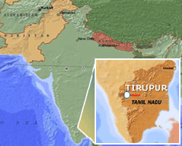
Der Bundesstaat Tamil Nadu
Tamil Nadu ist einer der wichtigsten Textilstandorte der Welt, die Stadt Tirupur wird die „T-Shirt City“ Indiens genannt.
13
Notes:
13

Slide 14
Der Bundesstaat Tamil Nadu
Tamil Nadu ist zentraler Standort der indischen Textil- und Bekleidungsindustrie
Textilindustrie ist bedeutendste Einnahmequelle von Tamil Nadu
Regierung in Tamil Nadu wirbt mit Wettbewerbsvorteil durch niedrige Löhne und viele verfügbare Arbeitskräfte
Tamil Nadu ist größter Produzent für Baumwollgarn in Indien
14
Notes:
14
Tamil Nadu macht ein Drittel der indischen Textilindustrie aus
28% der Beschäftigten der indischen Textil- und Bekleidungsindustrie sind
in Tamil Nadu beschäftigt
Tamil Nadu ist zentraler globaler Exporteur für Konfektionskleidung
(20% der indischen Bekleidungsexporte kommen aus Tamil Nadu)
Quelle: https://www.investingintamilnadu.com/investing2018/uploads/presentati_16123270b3b6429121afa89f2d547dca_11_05_2018_063247.pdf,
S. 14; Zugriff 8.5.2019
Tamil Nadu größter Produzent für Baumwollgarn in Indien
40% des Garns geht nach Nordindien, 30% wird exportiert (Bangladesch, China),
30% wird in Tamil Nadu weiterverarbeitet
Quelle: https://www.thehindu.com/todays-paper/tp-national/tp-tamilnadu/new-textile-policy-on-the-anvil/article7458741.ece,
Zugriff 08.05.2019
Die Bekleidung aus Tamil Nadu bedient hauptsächlich das untere und mittlere Preissegment.
Wettbewerbsvorteil Löhne
Die Regierung von Tamil Nadu hebt auf einer Internetseite für Investoren die vergleichbar
niedrigeren Arbeitsstundenkosten in der Textil- und Bekleidungsindustrie in Tamil Nadu
gegenüber China und der Türkei hervor. Diese lägen in Tamil Nadu bei US$ 0,75, in China bei US$ 1,
in der Türkei bei US$ 3 (letztes Update der Seite 18.09.2018)
Quelle: http://www.investingintamilnadu.com/tamilnadu/why_tamilnadu/tn_industry_profile.php#breadcrumb,
Zugriff 8.5.2019
Doch der Konkurrenzdruck ist groß: der Arbeitslohn in Bangladesch macht gerade ein Fünftel
des Lohnes in Indien aus; Bangladesch, Pakistan und Sri Lanka genießen weiterhin eine
Nullzollsatzregelung für den Export von Textilien in die EU, während Indien seit 2014
keine Vergünstigungen mehr erhält; China verfügt über eine weitaus bessere Infrastruktur
für Produktion und Transport

Slide 15
Die Textilindustrie in Tamil Nadus in Zahlen (2015/2016)
1.335
1.023 (76,6%)
1.770
201
175
2.146
924 (52,2%)
48 (23,9%)
19 (10,9%)
991 (46,2%)
973.000
274.000 (28,2%)
Quelle: Tamil Nadu Statistical Handbook
15
Notes:
15
Von den insgesamt 3.481 Spinnereien im formellen und informellen Sektor Indiens
liegen ca. 58% (2.014) in Tamil Nadu. Der Bundesstaat beherbergt über die Hälfte
der Spinnereien des formellen Sektors sowie 24% der integrierten Fabriken (alle
Verarbeitungsstufen unter einem Dach) und 77% der Spinnereien des informellen Sektors
(nicht registriert, klein).
Quelle: http://www.tn.gov.in/deptst/industries.pdf, Seite 247, Zugriff 23.07.2019
Zu finden über: http://www.tn.gov.in/deptst/ → Statistical Tables: http://www.tn.gov.in/deptst/stat.htm → 11. Industries:

Slide 16
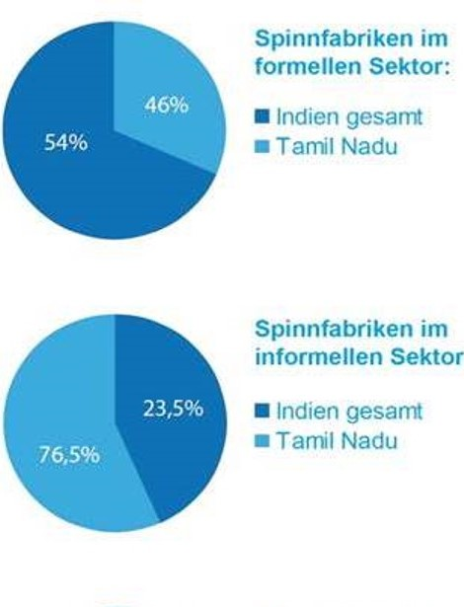
Spinnereien in Tamil Nadu
über 50% von Indiens Spinnereikapazitäten im formellen Sektor befinden sich in Tamil Nadu
ca. 77% aller indischen Spinnereien im informellen Sektor sind in Tamil Nadu
Spinnkosten für 1 kg Garn liegt im Durchschnitt bei 2,50 USD
16
Notes:
16
über 50% von Indiens Spinnereikapazitäten im formellen Sektor befinden sich in Tamil Nadu
ca. 77% aller indischen Spinnereien im informellen Sektor sind in Tamil Nadu
Quelle: http://www.tn.gov.in/deptst/industries.pdf, S. 247, Zugriff 19.07.2019
Spinnkosten für 1 kg Garn liegt im Durchschnitt bei 2,50 USD
Quelle: Video von FEMNET „Die Moderne Form der Sklaverei in südindischen Spinnereien“,
https://www.youtube.com/watch?time_continue=27&v=YuwhxQA1hJ0, veröffentlicht 17.05.2016,
Zugriff 24.07.2019

Slide 17
Spinnerei-Beschäftigte in Tamil Nadu
274.000 Beschäftigte
60% der Beschäftigten sind Frauen und Mädchen
rund 30% der Beschäftigten (bis zu 120.000 Frauen) sind Camp-Arbeiterinnen
hohe Migration aus entfernt liegenden Dörfern und anderen Bundesstaaten
17
Notes:
17
274.000 Beschäftigte (Quelle: Regierung TN)
hoher Beschäftigungsanteil von Frauen bzw. Mädchen (60%)
60% der Beschäftigten sind Mädchen und Frauen (Quelle: SOMO/ICN 2014)
rund 30% der Beschäftigten (bis zu 120.000 Frauen) sind Camp-Arbeiterinnen
Quelle: FEMNET, Die moderne Form der Sklaverei in indischen Spinnereien, 2016, Seite 7
Mit Anwachsen der Textilwirtschaft (einschließlich der Spinnereien) in Südindien wurde
seit den 1970er Jahren die männliche, fest angestellte Arbeiterschaft durch
Frauen in prekären Arbeitsbedingungen ersetzt
seit 2005 zudem das Sumangali-System eingeführt, d. h. die gezielte Rekrutierung
von Mädchen, um die Kosten zu senken

Slide 18
Quiz
18
Notes:
18

Slide 19
Camp-Labour-System (früher Sumangali-System)
Rekrutierungs- und Beschäftigungssystem in Spinnereien (zunehmend auch in Textilfabriken) Südindiens
gezielte Anwerbung von Mädchen und jungen Frauen
3 – 5 jähriges „Ausbildungsverhältnis“ mit Hostel-Unterbringung
19
Notes:
19
Gezielte Anwerbung von Mädchen und jungen Frauen
zumeist im Alter 14-18, mitunter jünger
aus extrem armen Gegenden
überdurchschnittlich aus Dalit-Familien („Dalit“ ist eine politische Bezeichnung
für die Angehörigen der „Registrierten Kasten“ Indiens, d. h. den am stärksten
diskriminierten, auch heute noch vor allem in ländlichen Gebieten als „unberührbar“
betrachtete Unterkasten)
Unterbringung in Hostels (Zustände wie in Gefangenschaft)
Früher sprach man von Sumangali, heute eher vom Camp-Labour-System. Begründung:
Das Sumangali-System wurde von Fabriken seit 2005 unter eben diesem Namen benutzt,
um junge Mädchen zu rekrutieren. Inzwischen ist die Kritik daran zu laut geworden,
so dass damit nicht mehr geworben wird. Faktisch bleibt die gleiche Ausbeutung zu einem
viel zu niedrigem Lohn jedoch bestehen. Die NGOs sprechen deshalb von Camp-Labour.
Das Sumangali-System wird erst seit 2005 angewendet. Die ILO-Konvention 182 zur Beseitigung
der schlimmsten Formen der Kinderarbeit von 1999 besagt, dass Zwangsarbeit von Personen
unter 18 Jahren zu den schlimmsten Formen der Kinderarbeit gehört. Dennoch ist diese Art
von verbotener Arbeit die Stütze der Textil- und Bekleidungsindustrie in Tamil Nadu.
Quelle: FEMNET, Factsheet „Die moderne Form der Sklaverei“, 2016

Slide 20
Sumangali-System: Versprechen
Auszahlung von 30.000 bis 80.000 Rupien (400 bis 1.000 EUR) nach Ableistung der Vertragsdauer
gute Ausbildung (Schneiderei, Stickerei)
reichhaltiges Essen und ärztliche Versorgung
Sportmöglichkeiten, Bibliothek, TV
20
Foto: www.change.org
Notes:
20
Sumangali = glückliche Braut (Tamil)
Auszahlung des Lohns nach Ende des Beschäftigungsverhältnis als Mitgift für die Hochzeit
Mitgift
In Indien ist die Mitgift-Zahlung – trotz Verbots seit 1961 – weiterhin stark verbreitet,
d. h. die Familie der Braut ist verpflichtet, der Familie des Bräutigams eine vorher
festgelegte Mitgift zu zahlen. Dies kann – je nach Vereinbarung – in Form von Geld,
Gold, einem Motorrad, Elektronikartikeln o. a. geschehen.
Da die Familien der rekrutierten Mädchen und Frauen in aller Regel, nicht zuletzt
aufgrund ihrer Dalit-Zugehörigkeit, in Armut leben, wird die versprochene Auszahlungssumme
aus dem Arbeitsverhältnis als eine willkommene Möglichkeit gesehen, die Töchter verheiraten
zu können ohne Schulden aufnehmen zu müssen. Die Tradition der Mitgift – vor dem Hintergrund,
dass unverheiratete erwachsene Töchter allgemein als Schande erachtet werden – bedeutet für
die meisten Familien eine große Belastung. Je höher die Mitgift, desto höher ist die Chance,
die Töchter „gut“ (im Sinne von finanzieller Lage, Kastenzugehörigkeit, sozialem Status der
Schwiegerfamilie bzw. Ausbildung/Beruf des Bräutigams) verheiraten zu können.
Auf Werbeplakaten etlicher Spinnereien sowie in den Anwerbegesprächen ihrer Agent_innen
wird die Auszahlungssumme gezielt als Mitgift beworben.
zur Ausbildung bzw. Bezahlung
Die Mädchen haben zumeist nur einen niedrigen Schulabschluss. Mit diesem haben sie,
insbesondere in ihrem ländlichen Arbeitsumfeld, im Normalfall keine Möglichkeit, eine solche –
für ihre Verhältnisse vergleichsweise hohe Geldsumme – zu verdienen.
Foto
Das Foto zeigt ein Mädchen mit einem Thali. Dabei handelt es sich um die Goldkette, die
der Bräutigam der Braut um den Hals legt und von dieser – als Symbol ihres Schutzes und
des Respekts ihres Ehemannes – künftig immer getragen wird. Das Thali gilt für eine Ehefrau
als das bedeutsamste Symbol ihrer Ehe.
Quelle: FEMNET, Die moderne Form der Sklaverei in indischen Spinnereien, 2016

Slide 21
Sumangali-System: Versprechen
Motivation der Eltern
Auszahlungssumme (Mitgift für die Hochzeit ohne Verschuldung)
Tochter ist gut versorgt und behütet
eine Esserin weniger zu Hause
Motivation der Mädchen und jungen Frauen
Möglichkeit, den Begrenzungen/der Tristesse ländlichen Lebens und den Haushaltspflichten zu entgehen
21
Foto: traid.org.uk
Notes:
21
Möglichkeit, den Begrenzungen/der Tristesse ländlichen Lebens und
den Haushaltspflichten zu entgehen
Quelle: FLA 2012
Anmerkung: Dieser Faktor wird in einer Studie von FLA Solidaridad (2012) genannt.
Inwieweit er repräsentativ ist, lässt sich aber schwer sagen.

Slide 22
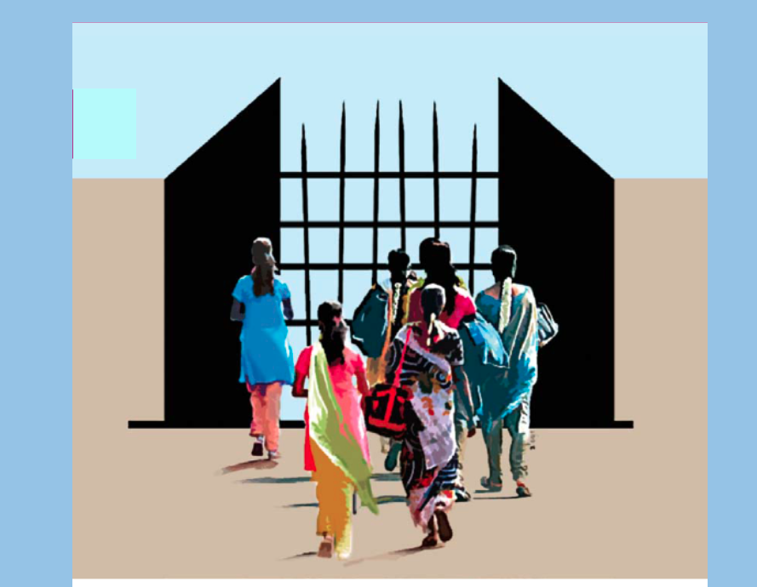
Sumangali-System: Realität
22
Notes:
22
Titelbild von Somo/ICN: Flawed Fabrics = löchrige Kleidung,
übersetzt von FEMNET, erschienen Januar 2015
Quelle: https://femnet.de/images/downloads/publikationen/Loechrige-Kleider.pdf, Zugriff 22.07.2019

Slide 23
Sumangali-System: Realität
Einsatz als volle Arbeitskraft, aber Vergütung als Lehrling
Bezahlung unterhalb des Mindestlohns
nur Auszahlung eines monatlichen Taschengelds
keine Sozialversicherungsabgaben durch Arbeitgeber
wer Arbeitsverhältnis vor dem regulären Ablauf verlässt, bekommt i.d.R. gar keine oder zu geringe Endauszahlung
23
Notes:
23
Einsatz als Arbeitskräfte, aber Vergütung als Lehrling
Bezahlung unterhalb des Mindestlohns für Auszubildende im Textilsektor
(18,- EUR statt 113,- EUR, nur 16% des Lohns für Auszubildende)
(SAVE-Studie, 2014, Befragung von 1.990 Beschäftigten aus 373 Spinnereien)
nur Auszahlung eines monatlichen Taschengelds
keine Sozialversicherungsabgaben durch Arbeitgeber
Arbeitsdauer wird unverhältnismäßig um Krankheitstage verlängert
wer Arbeitsverhältnis vor dem regulären Ablauf verlässt, bekommt i.d.R.
gar keine oder zu geringe Endauszahlung
Ausbildungsvergütung ohne Ausbildung
Einstellung als Auszubildende („apprentices“) mit Ausbildungsvergütung,
obwohl Anlernzeit nur bis zu 3 Monate. Danach werden die Mädchen/jungen Frauen
als volle Arbeitskräfte eingesetzt. In vielen Spinnereien besteht die Belegschaft fast
ausschließlich aus „Auszubildenden“, die den gesamten Produktionsprozess aufrechterhalten.
Mindestlohn/Existenzlohn
Selbst wenn der Mindestlohn ausgezahlt würde, so würde selbst dieser
nur knapp 1/3 des für Indien errechneten Existenzlohns betragen.
Quelle: https://saubere-kleidung.de/lohn-zum-leben/, Zugriff 12.4.2019
Verlängerung der Vertragszeit aufgrund Fehlzeiten
Häufig werden Fehlzeiten aufgrund von Krankheit o. ä. unverhältnismäßig
an die vereinbarte Vertragsdauer „angehängt“ z.B. ein Monat Verlängerung pro Krankheitstag.
Quelle: FEMNET, Die moderne Form der Sklaverei in indischen Spinnerein, 2016

Slide 24
Sumangali-System: Realität
in etlichen Fällen werden die Arbeiterinnen kurz vor Vertragsablauf entlassen
Unterbringung in Kasernen auf dem Fabrikgelände
Besuche von Familienangehörigen oft nur einmal im Monat erlaubt
24
Notes:
24
in etlichen Fällen werden die Arbeiterinnen kurz vor Vertragsablauf entlassen
(ebenfalls keine oder nur teilweise Auszahlung)
Unterbringung in Kasernen auf dem Fabrikgelände („Ausgang“ nur einmal
in der Woche oder Monat, nur unter Bewachung) = bonded labour (Zwangsarbeit)
Besuche von Familienangehörigen oft nur einmal im Monat erlaubt
Quelle: FEMNET, Die moderne Form der Sklaverei in indischen Spinnereien, 2016

Slide 25
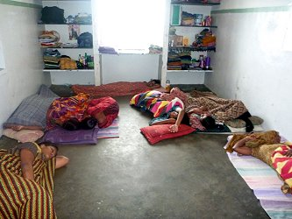
Sumangali-System: Realität
viele Zwangsüberstunden
beengte Schlafsäle
25
Foto: © FEMNET
Notes:
25
Viele Zwangsüberstunden (häufig nicht oder nur teilweise vergütet),
immer wieder Doppelschichten/Nachtschichten
Beengte Schlafsäle (meist ohne Betten)
Schlafräume
In der SOMO/ICN-Studie „Flawed Fabrics“ aus dem Jahr 2014 lag die Belegung
der Schlafräume in 5 untersuchten Spinnereien bei 6-35 Arbeiterinnen/Raum (Seite 56),
siehe Übersetzung von FEMNET mit Titel Löchrige Kleider.

Slide 26
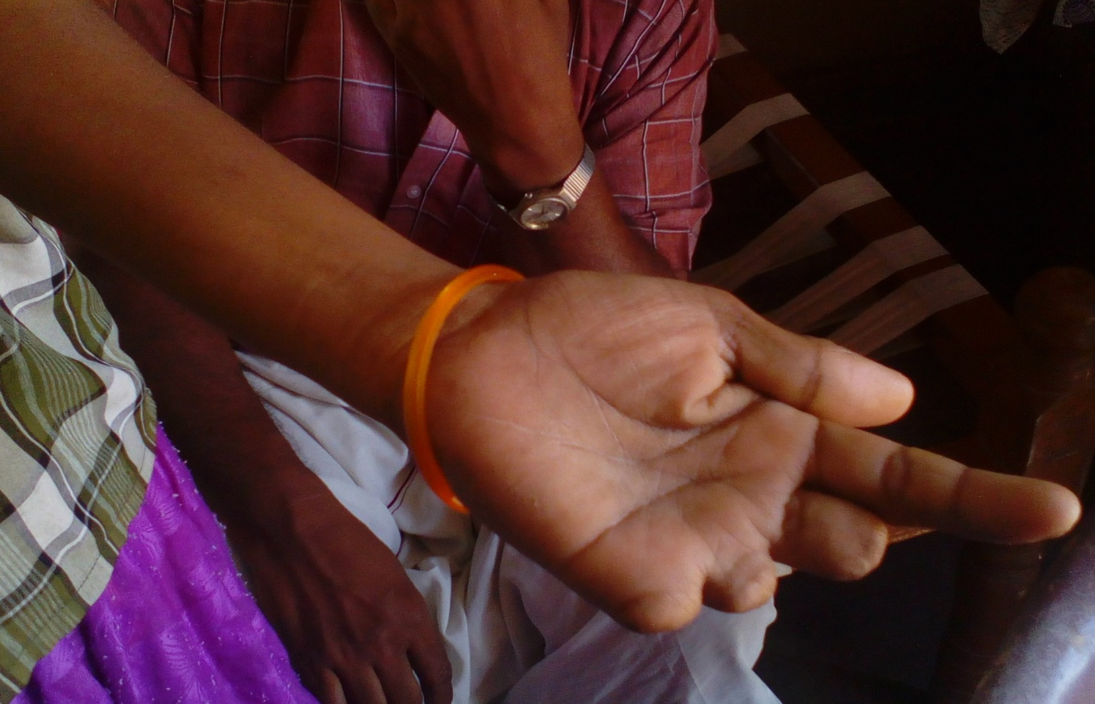
Sumangali-System: Realität
Nachtschichten von teilweise 12 Stunden
ungesunde Arbeits- und Lebensbedingungen
Gewerkschaften kümmern sich nicht um Lehrlinge und sind kaum in Fabriken vertreten
26
Notes:
26
Nachtschichten von teilweise 12 Stunden
Nachtarbeit ist laut indischem Gesetz für Mädchen und junge Frauen verboten
Quelle: https://www.ilo.org/dyn/natlex/docs/WEBTEXT/32063/64873/E87IND01.htm, Section 66, Zugriff 12.04.2019
ungesunde Arbeits- und Lebensbedingungen (extreme Hitze, Maschinenlärm,
Baumwollpartikel in Luft, Restriktionen des Toilettengangs, unhygienische Zustände
auf den Toiletten, schlechtes Essen, zumeist keine adäquate ärztliche Versorgung,
zahlreiche Unfälle (siehe Foto)
Gewerkschaften kümmern sich nicht um Lehrlinge und sind kaum in Fabriken vertreten
Nachtschichten
Die Maschinen in den Spinnereien laufen durchgehend, d.h. sieben Tage à 24 Stunden.
Entsprechend wird in den Spinnereien drei Arbeitsschichten à acht Stunden gearbeitet.
In einigen Spinnereien werden aber auch nur 2 Schichten à 12 Stunden gearbeitet.
Sanitäre Einrichtungen
In 5, im Rahmen der SOMO/ICN-Studie „Flawed Fabrics“ aus dem Jahr 2014, untersuchten Hostels
mussten sich 35-45 Arbeiterinnen eine Toilette oder einen Waschraum teilen (Seite 56).
Essen
Dies scheint nicht der Regelfall zu sein, aber immer wieder wird auch von
abgestandenem oder verdorbenem Essen sowie Insekten und Würmern im Essen berichtet.
Gewerkschaften
Gewerkschaften sind sehr schwach und oft korrupt. Um die Mädchen kümmern
sie sich nicht, weil sie angeblich nur Erwachsene organisieren.
Quelle: FEMNET, Die moderne Form der Sklaverei in indischen Spinnereien, 2016

Slide 27
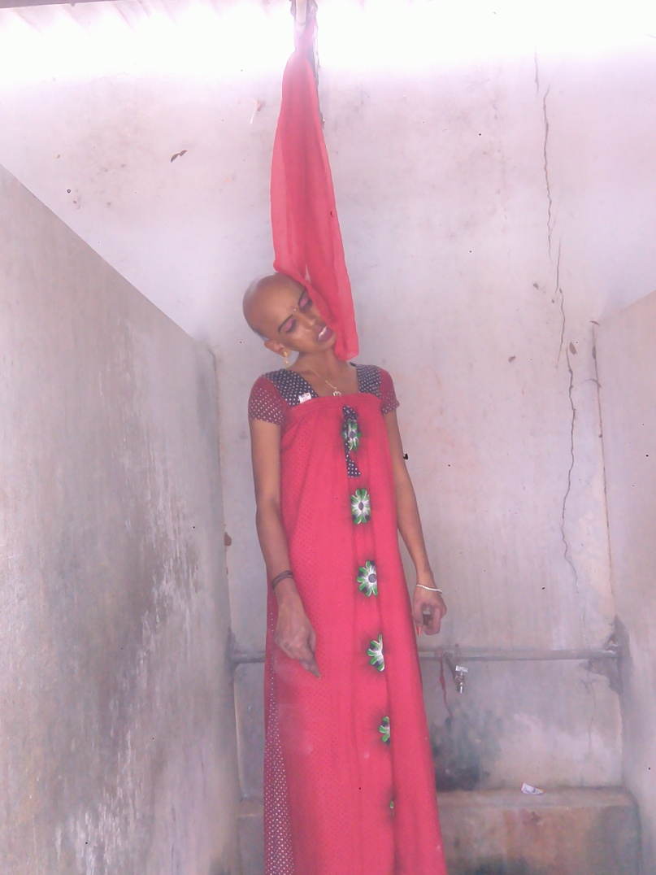
Sumangali-System: Realität
viele Erkrankungen
immer wieder Fälle sexueller Belästigung bis hin zu Vergewaltigung
in den Jahren 2013 bis 2016 gab es 86 unaufgeklärte Todesfälle (Selbstmord oder Ermordung)
27
Notes:
27
Viele Erkrankungen (Durchfall, Hauterkrankungen, Allergien, unregelmäßige oder
ausbleibende Menstruation, Anämie, Migräne, Baumwollpartikel auf der Lunge etc.)
Immer wieder Fälle sexueller Belästigung bis hin zu Vergewaltigung
2013-2016 gab es 86 unaufgeklärte Todesfälle (Selbstmord oder Ermordung)
Quelle: https://femnet.de/index.php/en/modern-slavery-sumangali/137-english/685-report-of-the-symposium-for-companies-ngos-and-trade-unions-on-working-conditions-in-spinning-mills-in-southern-india-may-12th-2016, Zugriff 12.04.2019
Beispiel: Am 10.03.2016 wurde ein junges Mädchen, Arbeiterin in einer Spinnerei,
tot aufgefunden, vermutlich vergewaltigt und ermordet.
Quellen: https://www.reuters.com/article/us-india-women-labour-idUSKCN0WJ2BZ und http://www.femnet-ev.de/index.php/de/78-aktuelles/598-17jaehrige-arbeiterin-tot-in-naehe-der-spinnerei-aufgefunden, Zugriff 12.04.2019)
Selbstmordversuche
Der Monitor-Beitrag „Verdammt hoher Preis. Billigmode und die Selbstmordrate
bei indischen Arbeiterinnen“ vom 21.06.2012 (hochgeladen am 23.07.2012) spricht von 1.000 Selbstmordversuchen.
Quelle: https://youtu.be/lXTyGFgArpY?t=22, Zugriff 22.07.2019

Slide 28
Gruppenarbeit
Aufgabenstellung:
Fassen Sie die in dem Text beschriebenen Arbeitsbedingungen der Camp-Arbeiterinnen in Stichpunkten auf Karten zusammen. Diskutieren Sie in Ihrer Arbeitsgruppe, welche Auswirkungen diese Arbeitsbedingungen auf die Arbeiterinnen haben (können). Stellen Sie anschließend ihre Ergebnisse im Plenum vor und heften Sie die beschrifteten Karten an das „Wachsende Sumangali-Wandbild“.
28
Notes:
28

Slide 29
Planspiel
Aufgabenstellung:
In dem moderierten Multi-Stakeholder-Forum (MSF) zum Camp-Labour-System, Tirupur, Indien sollen die Interessengruppen die zentralen Handlungsansätze zur Verbesserung der Arbeitsbedingungen in den Spinnereien – vor dem Hintergrund ihrer gruppenspezifischen Interessen bzw. ihrem Selbstverständnis sowie der Interessenkonflikte zwischen den Gruppen – diskutieren. Die Aufgabe des Forums ist es, einen gemeinsamen Aktionsplan zu entwickeln.
29
Notes:
29

Slide 30
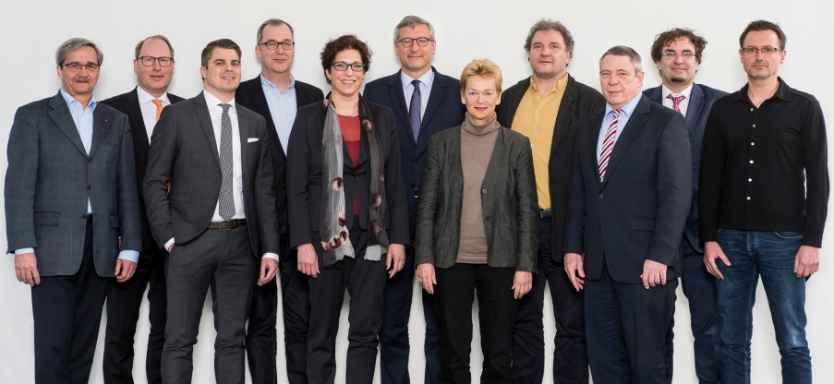
Initiative in Deutschland: Bündnis für nachhaltige Textilien (Textilbündnis)
vom Bundesministerium für wirtschaftliche Zusammenarbeit und Entwicklung (BMZ) initiiert
gesamte textile Kette: „vom Baumwollfeld bis zum Kleiderbügel“
Themenbereiche: Soziales, Ökologie und Ökonomie
Oktober 2014: Gründung, nur wenige Unternehmen
seit April 2015: Unternehmensverbände rufen Mitglieder auf, dem Bündnis beizutreten
30
Notes:
30
vom BMZ initiiertes Multistakeholder Forum: Wirtschaft(-sverbände),
NGOs, Gewerkschaften, Regierung
Themenbereiche: Soziales, Ökologie (Sozial- und Umweltstandards)
und Ökonomie (Korruption und Einkaufspraktiken)
Oktober 2014: Gründung, nur wenige Unternehmen
seit April 2015: Unternehmensverbände rufen Mitglieder auf,
dem Bündnis beizutreten (aktuell rund 120 Mitglieder)
Quelle: https://www.textilbuendnis.com/uebersicht/, Zugriff 23.07.2019

Slide 31
Bündnis für nachhaltige Textilien und Bündnisinitiative Tamil Nadu
Arbeit jedes einzelnen Bündnis-Mitglieds
Teilnahme am „Review Prozess“ und Erstellung einer Roadmap mit eigenen, verbindlichen Zeitzielen
Veröffentlichung der Roadmaps und Fortschrittsberichten zur Verbesserung der Transparenz
verbindliche Ziele für alle Mitglieder
Umsetzung vor Ort
Bündnisinitiative Tamil Nadu
drei Komponenten: Dialog, Trainings in Fabriken, Trainings von Inspektor_innen
unterstützt die Multi-Stakeholder-Initiative Tamil Nadu dabei, Dialogforen aufzubauen
31
Notes:
31
Arbeit jedes einzelnen Bündnis-Mitglieds
jedes Mitglied muss eine eigene, verbindliche Roadmap mit Zeitzielen erstellen
Veröffentlichung der Roadmaps und Fortschrittsberichten zur
Verbesserung der Transparenz
seit 2018 gibt es für alle Mitglieder eine bestimmte Anzahl einheitlicher,
konkreter und verbindlicher Ziele, zu denen sie sich mit dem Beitritt zum Bündnis verpflichten
Quelle: https://www.textilbuendnis.com/der-review-prozess/, Zugriff 12.04.2019
Umsetzung vor Ort
Bündnisinitiative Tamil Nadu: von FEMNET im Jahr 2016 auf Vorschlag
unserer Partnerorganisation SAVE in Südindien in das Textilbündnis gebracht
drei Komponenten: Dialog, Trainings der jungen Frauen in den Fabriken,
Trainings von Inspektoren
unterstützt die Multi-Stakeholder-Initiative
Quelle: https://www.textilbuendnis.com/detailseite-tamil-nadu/,Zugriff 23.07.2019, https://www.textilbuendnis.com/detailseite-tamil-nadu/, Zugriff 23.07.2019 und https://femnet.de/fuer-frauenrechte/politische-einflussnahme/textilbuendnis/gemeinsames-engagement-buendnisinitiativen/bundnisinitative-tamil-nadu.html, Zugriff 23.07.2019

Slide 32
Memory Karten und Entdecken von
(persönlichen) Handlungsmöglichkeiten
32
Notes:
32

Slide 33
Online und als Download verfügbar
Broschüre „Sustainbale Sourcing“ unter folgendem Link:
http://www.fairschnitt.org/images/downloads/Femnet-Sustainable-Sourcing.pdf
33
Notes:
33

Slide 34
Ihr Feedback…
… hilft uns weiter:
Was hat Ihnen besonders gefallen?
Was können wir besser machen?
Was haben Sie vermisst?
Weitere Anregungen?
34

Slide 35
Danke für Ihre Aufmerksamkeit!
Kontakt: Kerstin Dahmen
E-Mail: fairschnitt@femnet-ev.de
Internet: www.fairschnitt.org
Tel.: 0228 - 18038116
Fragen?
Gefördert von aus Mitteln des Landes NRW und im Auftrag des
35

Slide 36
Zentrale Quellen
Bündnis für nachhaltige Textilien (2019): Partnership Initiative Tamil Nadu, https://www.textilbuendnis.com/wp-content/uploads/2019/02/190221_TB_Factsheet_TamilNadu_Web.pdf, Zugriff am 23.07.2019
FEMNET (2016): Die moderne Form der Sklaverei in indischen Spinnereien, https://femnet.de/images/downloads/sumangali/Studie-Moderne-Sklaverei_2016.pdf, Zugriff 23.07.2019
SOMO (2011): Captured by Cotton, https://www.somo.nl/wp-content/uploads/2011/05/Captured-by-Cotton.pdf, Zugriff 23.07.2019
SOMO/ICN (2014): Löchrige Kleider: Der Missbrauch von Mädchen und jungen Frauen in der Textilindustrie, https://femnet.de/images/downloads/publikationen/Loechrige-Kleider.pdf, Zugriff 17.05.2019
Tamil Nadu Government: Industries, http://www.tn.gov.in/deptst/industries.pdf, Zugriff 23.07.2019
36

